Slide 1
Антропогенные изменения почвы
Плодородный слой почвы формируется очень долго. В то же время ежегодно вместе с урожаем из почвы изымаются десятки миллионов тонн азота, калия, фосфора - главных компонентов питания растений. Основной фактор плодородия почвы - перегной (гумус) содержится в черноземах в количестве менее 5% от массы пахотного слоя.
На бедных почвах перегноя еще меньше. При отсутствии пополнения почвы соединениями азота его запас может быть израсходован за 50-100 лет. Этого не происходит, поскольку культурное земледелие предусматривает внесение в почву органических и неорганических (минеральных) удобрений.

Slide 2
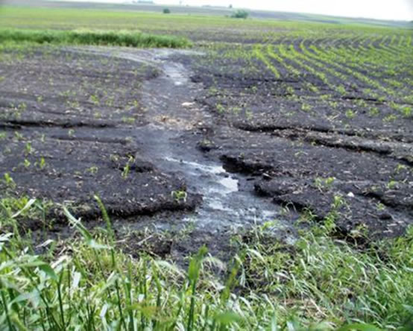
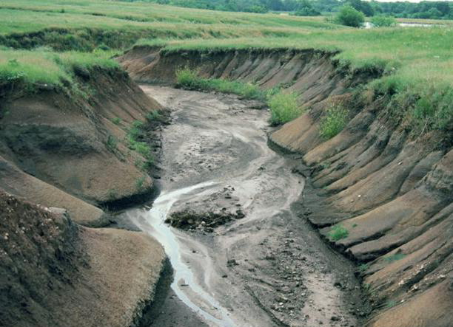
К числу антропогенных изменений почвы относится эрозия . Эрозия представляет собой разрушение и снос почвенного покрова потоками воды или ветром. Широко распространена и наиболее разрушительная водная эрозия. Она возникает на склонах и развиваeтся при неправильной обработке земли. Вместе с талыми и дождевыми водами с полей ежегодно уносятся в реки и моря миллионы тонн почвы. Если размыву ничто не препятствует, мелкие промоины превращаются в более глубокие и, наконец, в овраги.

Slide 3
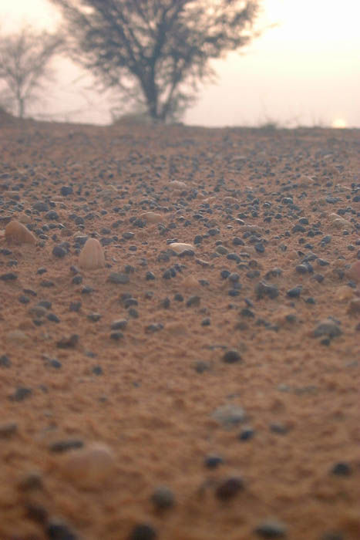
Ветровая эрозия наиболее сильно проявляется в южных степных областях нашей страны. Она возникает в районах с сухой обнаженной почвой, с изреженным растительным покровом. Чрезмерный выпас скота в степях и полупустынях способствует ветровой эрозии и быстрому разрyшению травяного покрова. Для восстановления слоя почвы толщиной 1 см в естественных условиях требуется 250-300 лет. Следовательно, пыльные бури приносят невосполнимые потери плодородного слоя почвы.

Slide 4
Антропогенные воздействия выражаются:
в распашке, бороновании верхнего слоя почвы;
в применении химических веществ для сохранения плодородия (удобрений) и защиты растений (пестициды);
в изъятии питательных веществ почвы с урожаем (калий, фосфор, азот);
в накоплении техногенной пыли и тяжелых металлов в результате промышленных выбросов;
в засорении бытовым, строительным, промышленным мусором, отходами сельхозпроизводства, нефтепродуктами.

Slide 5
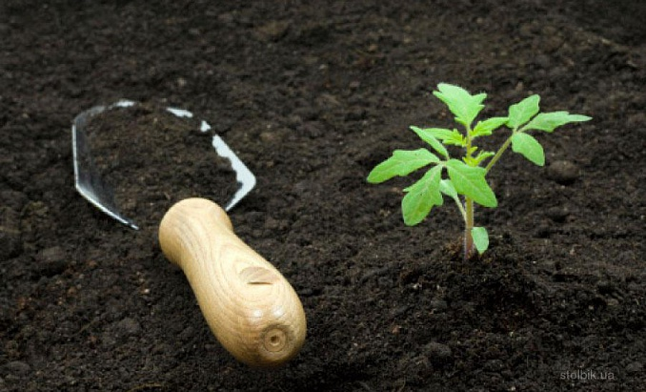
Все это приводит к разрушению структуры почвы, изменению ее химического состава, уменьшению мощности гумусового горизонта и, в конечном счете, к потере плодородия.

